Slide 1

Как добиться оптимального результата по защите данных в текущих реалиях ?
Мини мастер-класс по обмену опытом
И.Минаев

Slide 2
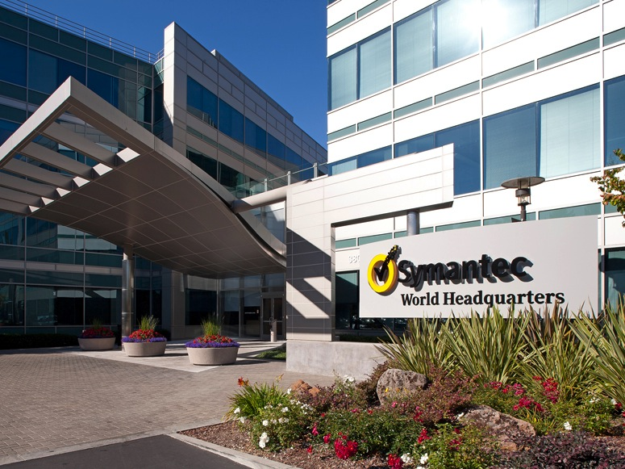
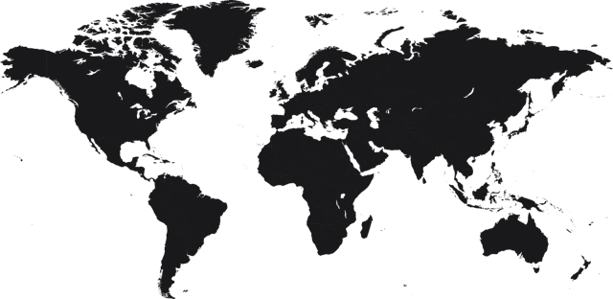

Показатели – короткий обзор FY14
Продажи по сегментам
Продажи по регионам
Потребительский рынок
Непрерывность
ЦОД
31%
36%
Americas
EMEA
APJ
48%
27%
25%
Безопасность данных (ИБ)
Консалтинг
29%
4%
Сегмент | Объём продаж $
Непрерывность ЦОД | $2,479 М
Потребительский рынок | $2,109 М
Информационная безопасность | $2,053 М
Консалтинг | $265 М
FY14 | $6.9 Млрд
2
Notes:
What is Symantec in numbers
Not all people realize how much of Symantec business is Norton
How much is security?
How much is “the rest” and what is behind “the rest”

Slide 3
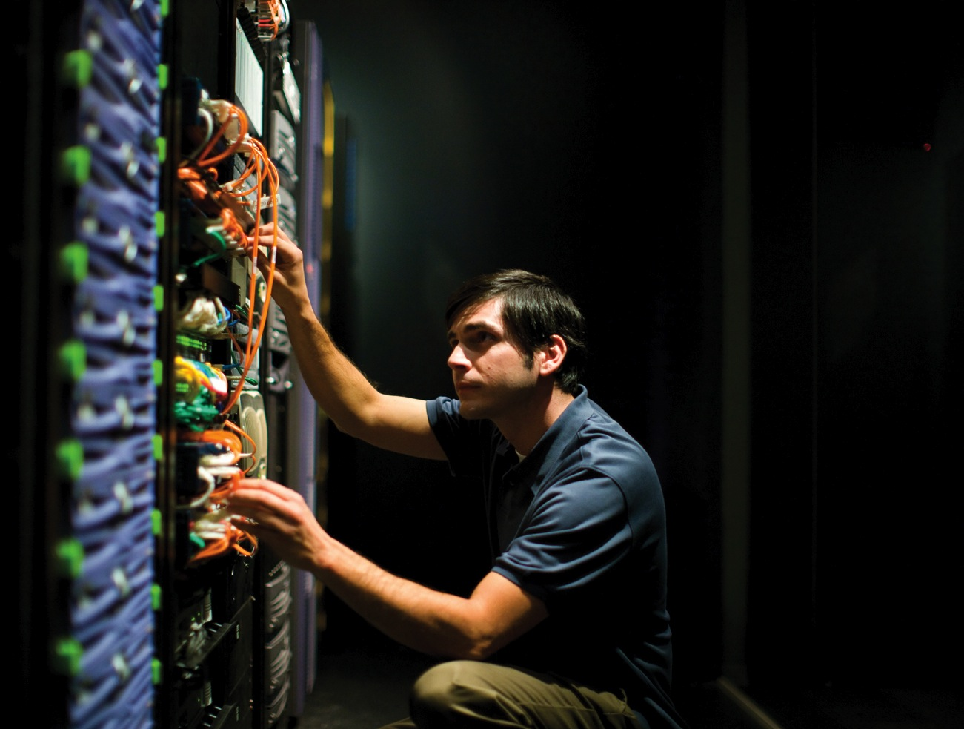
Защита данных и приложений в ЦОД
- ЭТО:
Защита от утечек
Кластеры/
Резервные ВЦ
Бэкап
ИС и сервисы
Управление рисками
Мониторинг, управление
Информация
Обнаружение и защита от вторжений
Вычислительные
системы
Предотвращение
Восстановление
3

Slide 4







- ЭТО:
Независимость
Приложения
Платформы
СХД
4

Slide 5
Ситуация
Общий бюджет
Бюджет СХД
Бюджеты IT в $ в большинстве случаев меньше чем в 2014
Темпы роста данных остаются неизменными
Покупка тех же объемов «железа» не представляется возможной
2011
2012
2013
2014
5
Notes:
5
http://www.gartner.com/it/page.jsp?id=855612
Excerpt:
The worldwide survey of 1,527 CIOs was conducted by Gartner EXP from September 15 to December 15 2008 and represents CIO budget plans reported at that time. Flat IT budgets were found across enterprises in North America and Europe, with slight increases in Latin America and a slight decrease in Asia/Pacific.
The Gartner EXP CIO report "Meeting the Challenge: The 2009 CIO Agenda" represents the most comprehensive examination of business priorities and CIO strategies. The CIOs surveyed represent more than $138 billion in corporate and public-sector IT spending, encompassing 1,527 enterprises across 48 countries and 30 industries.
"In 2009, executives face challenging global economic conditions that have not existed for more than 50 years," said Mark McDonald, group vice president and head of research for Gartner EXP. "This environment is reflected in IT budgets, priorities and strategies as one third of CIOs reported no change in their budget from 2008, while 46 percent reported a slight increase, and 21 percent reported a cut in IT budgets."
"All CIOs will face the need to restructure their budgets, cutting in some areas and investing in others, including those reporting no change in their overall spending level," Mr. McDonald said. "Enterprises expect IT to contribute results in an uncertain economy. CIOs need to be decisive and resourceful in building an effective enterprise that can meet current and future challenges. Leading enterprises recognize the seriousness of economic conditions, but they are not paralyzed by them. Their leaders have confidence in their ability to use IT to achieve results."

Slide 6
Системы хранения данных
Проблемы
Решения
  Поиск и утилизация неиспользуемого дискового пространства
Оптимизация числа копий данных (Copy Data Management)
Пересмотр и оптимизация архитектуры
  Решений по отказо- и катастрофоустойчивости
  Систем резервного копирования и восстановления данных (СРКиВД)
Низкая утилизация оборудования - 30 – 50%
Нехватка бюджета на модернизацию СХД
Сокращение IT персонала при сохранении или росте инфраструктуры
6
Notes:
6

Slide 7



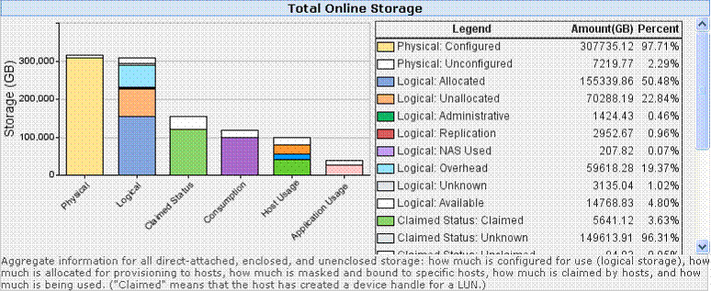
Задача: повысить k использования пространства СХД
Решение: Сквозной анализ использования ресурсов
Массив
A
Сервер1
Приложение 1
Коррелируя информацию с серверов и информацию с массивов VOM предоставляет полную картину использования ресурсов СДХ
Массив
B
Сервер 2
Приложение 2
SAN
Распределение ресурсов СДХ известно
Использование Сервером/Приложением неизвестно
Использование Сервером известно
Распределение ресурсов СДХ неизвестно
VOM - Полная прозрачность.
Неиспользуемые ресурсы
Un-provisioned
300 TB
100%
LUN
Device
Lost
LUN
Host
Unallocated
150 TB
50%
Unclaimed
Over provisioned
100 TB
33%
80 TB
26%
Mis-used
60 TB
20%
50 TB
16%
Physical
Logical
Allocated
Consumed
Host Usage
Application Usage
7

Slide 8
Пример: недоиспользование пространства СХД
Крупная телеком компания в России*
Повышение утилизации СХД на 45% (с 38% до 83%).
Предотвращение покупки 60 TB в первый год за счет более эффективного использования имеющихся ресурсов.
Экономия до 76% бюджета на хранение данных за счет повышения эффективности использования и управления.
 | Без Symantec | С Symantec
Год 1 | 113TB | --
Год 2 | 115TB | 55TB
Год 3 | ---TB | 65TB (в планах)
Бюджет (только СХД) | $3 млн | $0,7 млн
*Стоимость на момент проведения проекта
8
Notes:
8
Cost of Storage $18k per TB

Slide 9
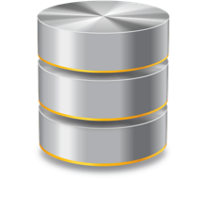
Задача: справиться с ростом числа копий данных
Решение: сокращение числа физических копий, CDM
Рыночные драйверы
Внутриорганизационные драйверы
    Рост объемов данных
    Увеличение числа приложений и СУБД
    Новые требования регуляторов
    Новые угрозы
    Отказо- и катастрофоустойчивость
    Готовность к изменениям
    Внутренние политики
    Сокращение расходов
Расходы на HW
15% идёт на продуктив
85% тратится на копии продуктивных данных
Изолированные* окружения
Наблюдения аналитиков
    Среда Test & Development
    Business Intelligence и Аналитика
    Репликация (клоны данных для обесп-я DR)
    Резервное копирование
    Архивное хранение
    *По оценке IDC 60% ресурсов СХД, 85% закупок оборудования и 65% закупаемого ПО были нацелены на хранение копий продуктивных данных.
* Для более чем 80% заказчиков
  * IDC – The Copy Data Management Market: Worldwide Market Opportunity and Analysis

Slide 10
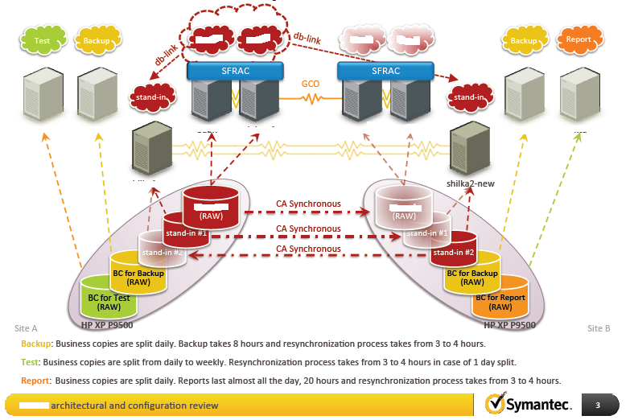
Задача/пример: избыточные копии, неоптимальное обеспечение HA и DR
Решение: анализ и оптимизация HA/DR архитектуры
Notes:
Экономить здесь не чего. Этим занимаемся
Переход от физических копий (клонов) к снимкам (snapshot). Делает Storage Foundation
Использование единого инструмента для отказоустойчивости вместе нескольких

Slide 11







Задача: оптимизация расходов на РКиВД
Решение должно учитывать следующие параметры:
Скорость восстановления
Скорость резервного копирования
Стоимость
Защита данных
RTO
RPO
CPL
TCO

Slide 12
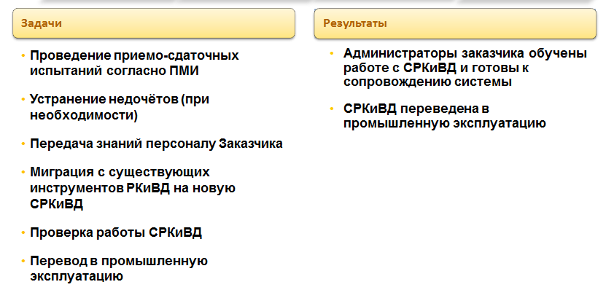
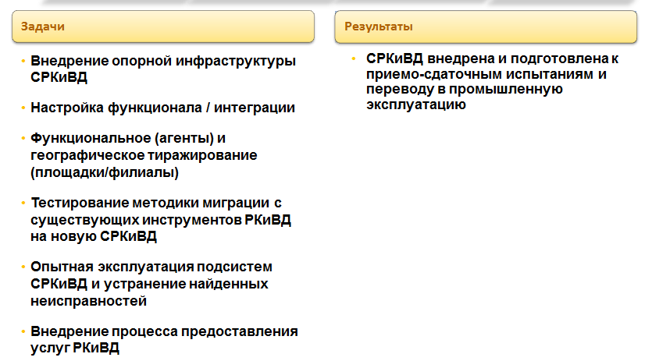
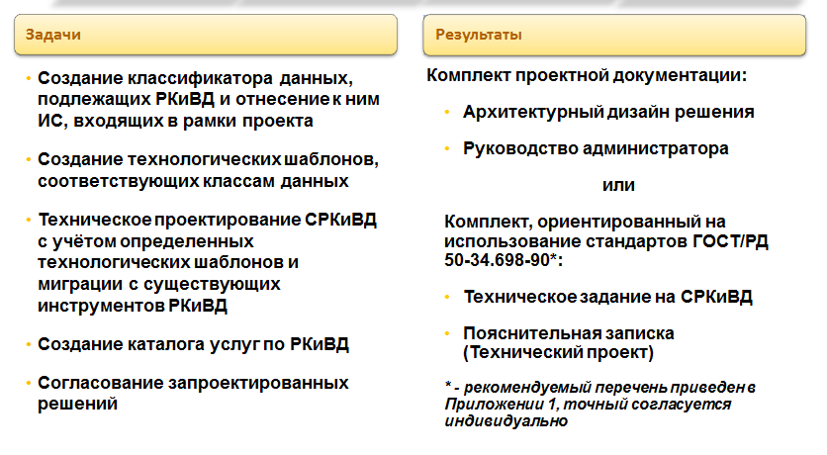
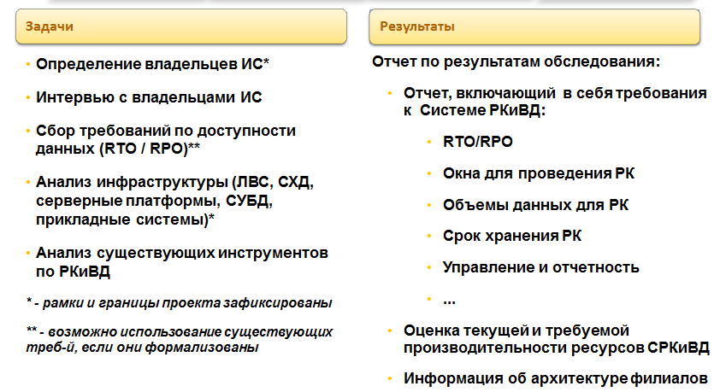
Проектная методология Symantec
Анализ
Проектирование
Внедрение
Ввод в эксплуатацию

Slide 13






1. Основные Задачи
Окно Резервного Копирования
Допустимое Время Восстановления (RTO)
Время отведенное на резервное копирование
Проблемы
Крупные СУБД
24х7 непрерывная работа
Устаревшие технологии
Как быстро нужно восстановиться
Проблемы
- Как восстановить многоуровневое приложение
Как восстановить систему
Как восстановить отдельный элемент
Простой
Допустимая Точка Восстановления(RPO)
Дедубликация
Восстановление на последний момент времени
Проблемы
- Какова потеря данных при порчи
- Ценность потерянных данных
- Устаревшие технологии
Удаление идентичных блоков данных из резервной копии
Проблемы
- Как меньше грузить канал передачи
Как хранить меньше
- Как упростить аварийное восстановление
VM
VM
Blocks
Потеря данных
Notes:
This slide introduces the 4 pillars of data protection.
Discuss each category, tying in examples that the group may have to offer. Talk about why traditional tape backup technologies and methodologies may not be sufficient to address a customers needs.
Backup Window: Every night customers need to contend with this. How much time is available to disrupt application processing? With 50% annual data growth, can customers continue to protect all of that data within a shrinking backup window?
Recovery Time: How much time is allowed for bringing an application back on line? What is the cost to the business for the downtime that results from data outage?
Recovery Point: How much data can an organization afford to lose in the event of an outage? What is the cost of lost data to the organization? Can the existing tape-based operation support the SLA?
Deduplication: Only backs up unique data at the sub-file level. Once a full backup copy is made – only the unique changes are backed up. Provides tremendous amount of benefits including decreased network bandwidth and reduce storage requirements.

Slide 14
2. Классификация данных
КЛАСС 1
КЛАСС 2
КЛАСС 3
КЛАСС 4
RTO
< 1 часа
< 6 часов
< 12 часов
Любое время
RPO
Около нуля
Часы
Сегодня
Дни
Oracle
DB2
SAP
Веб Приложения
Другие Приложения
Эл. Почта
Другие СУБД и
Приложения
Внутренняя Сеть
VMWare
Менее Критичные
Приложения
Другие менее
Критичные
Приложения
Приложения
Notes:
14
To ensure that data and applications are protected, it is recommended that organizations conduct a business impact analysis of its IT services and to classify them based upon the importance to the business. As a result of this business impact analysis, recovery service levels are established and applications are typically tiered based on their level of importance.
Here is an example of how an organization may tier their applications to “right size their recovery” (note: subject to vary based on the type of business and requirements). Starting on the left – tier 1 applications are determined as the most critical to the business and recovery time objective or RTO (the established time to bring the application/information back) and recovery point objective or RPO (the amount of data loss that can be tolerated) comes into play. A typical RTO for a tier 1 application is less than 1 hour (sometimes no more than a few minutes can be tolerated because downtime can equate to lost revenue, which sometimes can be in the millions of dollars depending on the application), and an RPO of near zero. Some example tier 1 applications includes Oracle, IBM DB2, SAP and other applications that are transaction-oriented such as credit card and/or Web applications.
Tier 2 applications [click] are still important, however, RTO now moves into less than 6 hours and a day’s worth of data can be tolerated. Typical applications that fall into this tier include email and other types of databases or applications. (note: for some businesses – email applications are a tier 1 application)
Tier 3 applications [click] are those that are not so business critical, such as a company intra-web, or virtualized environments. Here RTO of less than 12 hours is possible and a days worth of data loss can be tolerated. Of course collaborative applications like SharePoint are being used more and more across organizations as their intra-web application, so for some organizations SharePoint may be a tier 2 or even a tier 1 application – particularly if used by Engineering for R&D purposes.
And applications that fall into the tier 4 category [click] – these typically have an RTO of “when convenient” and days of data loss can be tolerated.
Across each tier, there are different challenges [click] that organizations must think about to ensure that they are not overspending (and therefore, not over protecting) their applications. Or, potentially worse yet, under protecting leaving your business vulnerable to application downtime and data loss.
Typical challenges may include things like:
Storage capacity management – data growth is not slowing down, so how can I efficiently manage what I have and minimize data growth as much as possible?
Operational inefficiency – how can I do more with less, remove manual processes and automate operations to run more efficiently?
Lack of DR testing – when was the last time I really tested my DR plan and did it meet my established SLA?
Am I meeting my backup window? Or if your business is a global 24x7 operation – do you even have the luxury of having a backup window?
Should I back up to tape? Virtual tape libraries (VTL’s), to disk? Or do a combination of both?
Reduce the cost of recovery – meeting stringent recovery SLA’s can drive up costs, so how can I make sure I am not spending too much?
And virtualization has many benefits in terms of consolidating servers, however, how can I effectively manage all my virtual machines and protect them at the same time?

Slide 15
3. Меню Услуг
Время Восстановления (RTO)
Точка Восстановления (RPO)
Услуги по Защите Данных
Полная
Стоимость
минуты
< 1 секунды
R
R
$9.50 /
GB / Месяц
Platinum
A
S
local recovery
snapshot or CDP
DR site
application agent &
live replication
tape archive
минуты
2-4 часы
$2.75 /
GB / Месяц
Gold
A
S
application agent &
snapshot
de-duplicated disk
disk or tape
retention
часы
1 день
A
C
$1.30 /
GB / Месяц
Silver
application agent &
backup client
disk or
vtl
tape
offsite tape
vault
часы
1-3 дней
$0.60 /
GB / Месяц
Bronze
C
backup client
tape
offsite tape
vault

Slide 16
Пример 1: используется «наколеночное» решение (скрипты, встроенные штатные утилиты и т.п.)
Проблемы
Долго ⬇
Дешево
Ошибки ⬇
Простой ⬇
Нет поддержки ⬇

Slide 17
Пример 2: Разные инструменты для различных сегментов инфраструктур (физика и виртуалки, ЦОД и филиалы и т.п.)
Проблемы
Персонал $$$
Инфраструктура $$$
Как-то работает
Хранение $$$

Slide 18
Заключение и рекомендации
Если у вас гетерогенная СХД, - проведите анализ использования дискового пространства. Экономия возможна даже без дорогостоящих спец. инструментов
Проанализируйте архитектуру решений по катастрофо- и отказоустойчивости. Рассмотрите возможность использования других, более экономных к ресурсам СХД технологий
Проведите ревизию СРКиВД. Оптимизировать можно за счет стандартизации/централизации архитектуры
Не бойтесь вносить изменения в решения по отказо- и катастрофоустойчивости – есть инструменты анализирующие степень готовности ИТ инфраструктуры к сбоям
18
Notes:
18

Slide 19























Крупные заказчики Symantec NetBackup в России
Netbackup используют 9 из 10 Global Fortune 10 и 81% Global Fortune 100
Финансовый Сектор
Телеком
Промышленность
НефтеГаз
Госсектор и Транспорт
ФИН. МОНИТОРИНГ
ФНС
МИД
МВД
Notes:
ФНС
МВД
МИД

Slide 20
Игорь Минаев
+7-915-120-00-55
Igor_minaev@symantec.com

